Slide 1
RASPUTIN Promovendo o Reuso de Software Através do Padrão RAS
Felipe Roos da Rosa
Orientador: Prof. Marcelo Soares Pimenta

Slide 2
Roteiro
Introdução
Motivação
Objetivo
Reuso e Conceitos
Repositório de Reuso
Artefato RAS
RASPUTIN
Passo a Passo
Conclusão
Trabalhos Futuros

Slide 3
Reuso: Introdução
Segundo Frakes
Uso do conhecimento de software existente para construir novos artefatos de software
Segundo Lim
Reuso sistemático de artefatos com um plano estruturado contendo processos e ciclos de vida bem definidos e garantias de financiamento, pessoal e incentivo para produção e uso de artefatos reusáveis
Segundo Ezran
Prática sistemática de desenvolvimento de software
Tem sido estudada por décadas
Mass Produced Software Components: McILROY, 1968.
Enfrenta barreiras em sua adoção
Quando aplicada corretamente, gera resultados positivos

Slide 4
Reuso: Benefícios
Confiabilidade Aumentada
Componentes já testados
Risco Reduzido
Menos incerteza sobre custo
Padrões Organizacionais
Por exemplo, interfaces com usuário
Time to Market
Chega ao mercado mais rápido
Documentação
Para ser reusado é necessário estar documentado

Slide 5
Reuso: Desafios para Adoção
Maiores barreiras são fatores psicológicos, sociológicos e econômicos
Not Invented Here
Investimento inicial
Resistência gerencial
Maiores barreiras técnicas
Dificuldade de encontrar componentes reusáveis
Qualidade dos componentes encontrados
Considerar também
Indefinição quanto à descrição necessária

Slide 6
Reuso: Soluções Avaliadas
Ferramentas Estudadas
BART e CORE (RiSE)
Mecanismo de busca e repositório de suporte ao reuso sistemático de software
Rational Asset Manager (Rational)
Auxilia as tarefas de submissão, categorização, acesso e medição
ARCSeeker (SPARX)
Possibilita reuso de modelos UML gerados com a ferramenta Enterprise Architect
Maven e Archiva
Gerenciamento, compreensão, construção e documentação de projetos de software.

Slide 7
Objetivo
Suporte à promoção do reuso
Através do padrão RAS
Reusable Asset Specification, OMG
Solução open source
Integração com solução existente

Slide 8
Desenvolvendo com Reuso
Maximizar reuso de software existente
Redução de custo.
Acontece logo após a fase de especificação
Algumas condições
Custo de procura deve ser relativamente baixo
Componentes devem ser confiáveis
Documentação associada
Mas como eles são construídos?
Recuperação
Compreensão
Adaptação

Slide 9
Desenvolvendo para Reuso
Identificação e geração de componentes reusáveis
Adaptação dos compoentes
Tornar componentes existentes passíveis de reuso
Exemplos de mudanças
Nomenclatura
Adição e remoção de operações
Verificação da qualidade
Identificação
Implementação
Empacotamento

Slide 10
Reuso: Repositório
Desenvolvimento para reuso
Reuso
Repositório de Reuso
Liberação
Desevolvimento com reuso

Slide 11
Reuso: Repositório
Funcionalidades do Repositório de Reuso
Identificação e descrição de artefato
Inserção de artefato
Navegação através do catálogo
Busca
Recuperação
Dentre diversas outras.
Quem precisa?
Considerar número de desenvolvedores e número de artefatos
Vantagens
Reconhecimento, homogeneidade, processo

Slide 12
RAS: Artefato Reusável
Provê solução para um problema num contexto
Pontos de variabilidade
Regras de utilização
Granularidade
# soluções
Variabilidade
# pontos de extensão
Articulação
Grau de definição
Granularidade
RAS
Variabilidade
Articulação

Slide 13
RAS: Artefato RAS
Representa um elemento reusável:
Empacotado como arquivo ZIP ou como parte do sistema de arquivos
Possui, em sua raiz, um descritor XML que segue um perfil baseado no RAS: rasset.xml
Contém
Zero ou mais arquivos XSD
Um arquivo rasset.xml
Um ou mais arquivos reusáveis.
Cada arquivo dentro do artefato RAS precisa ser referenciado no rasset.xml
RASPUTIN trabalha com o perfil padrão

Slide 14
RASPUTIN
Um passo em direção à adoção extensiva do RAS
Suporte à promoção do reuso
Baseado em solução open source
Geração, armazenamento, procura, recuperação de artefatos RAS
Passo Inicial (escopo)
Integra o RAS com a solução Archiva a fim de permitir armazenamento, busca e recuperação

Slide 15
RASPUTIN: Infra-Estrutura de Suporte ao RAS
Recuperador RAS
Gerador RAS
Armazenamento Artefatos RAS
Busca Artefatos RAS
Recuperação
Artefatos RAS
Disco
Base de Dados
Contexto do Ator do Reuso (produtor ou consumidor)
Contexto do Repositório de Reuso
Escopo do RASPUTIN

Slide 16
RASPUTIN: Ambientes
Contexto do Ator do Reuso
Aquele que realiza o reuso
Gerando artefatos reusáveis
Reusando artefatos disponíveis
Geralmente associado a um IDE
Contexto do Repositório de Reuso
Aquele que viabiliza o reuso
Mas o reuso já existia antes da definição
Tudo depende da necessidade

Slide 17
RASPUTIN: Apache Archiva
Repositório de Reuso
Na verdade, gerenciador de repositórios Maven
Suporta diversas instâncias de repositórios Maven
Fortemente ligado ao Maven
Mesma estrutura de sistema de arquivos
Fortemente baseado no arquivo POM
Informações do POM na base de dados
Permitem o funcionamento do sistema de busca
Adaptação da ferramenta para o RAS
Consumidor de conteúdo de repositório
Consumidor de base de dados

Slide 18
Passo a Passo: Um Arquivo RAS
<?xml version="1.0" encoding="utf-8"?>
<asset xmlns="http://www.omg.com/RAS"
xmlns:xs="http://www.w3.org/2001/XMLSchema-instance"
name="JUnit"
id="junit"
version="3.8.1"
short-description="JUnit is a regression testing framework."
>
<profile name="Default" id-history="F1C842AD-CE85-4261-ACA7-178C457018A1::31E5BFBF-B16E-4253-8037-98D70D07F35F" version-major="2" version-minor="1"/>
<description>
JUnit is a regression testing frameword written by Erich Gamma and kent Beck. It is used by the developer who implements unit tests in Java.
</description>
<solution>
<artifact name="junit.jar" type="jar">
<description>
This is the JAR package for JUnit 3.8.1
</description>
<artifact-type type="xs:string">
Java Package
</artifact-type>
</artifact>
</solution>
</asset>

Slide 19
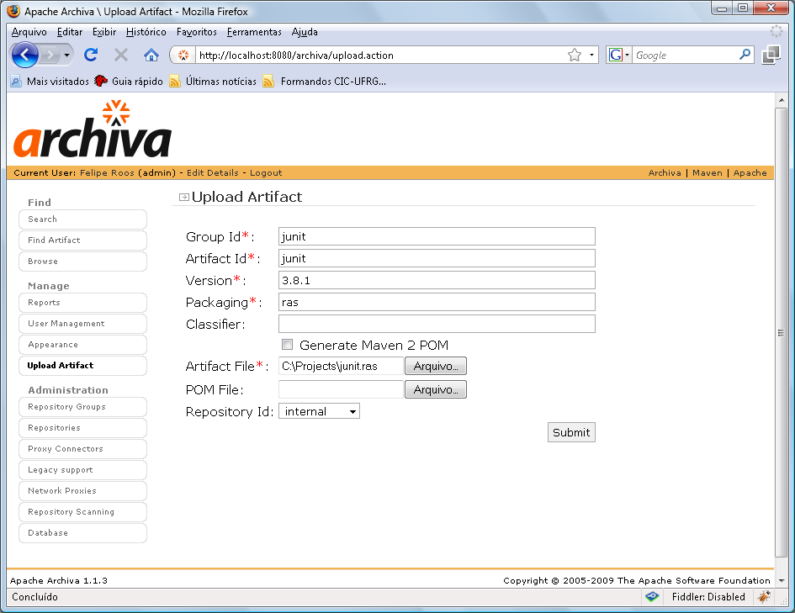
Passo a Passo: Inserção

Slide 20
Passo a Passo: Inserção
Campos obrigatórios para o Maven
Podemos garantir que informações do RAS sejam reconhecidas
Consumidor de Repositório RAS
Leitura de informações relevantes do rasset.xml para indexar o artefato
Consumidor de Base de Dados RAS
Leitura de informações relevantes do rasset.xml para colocá-las na base de dados
Adaptação das informações ao formato necessário
POM

Slide 21
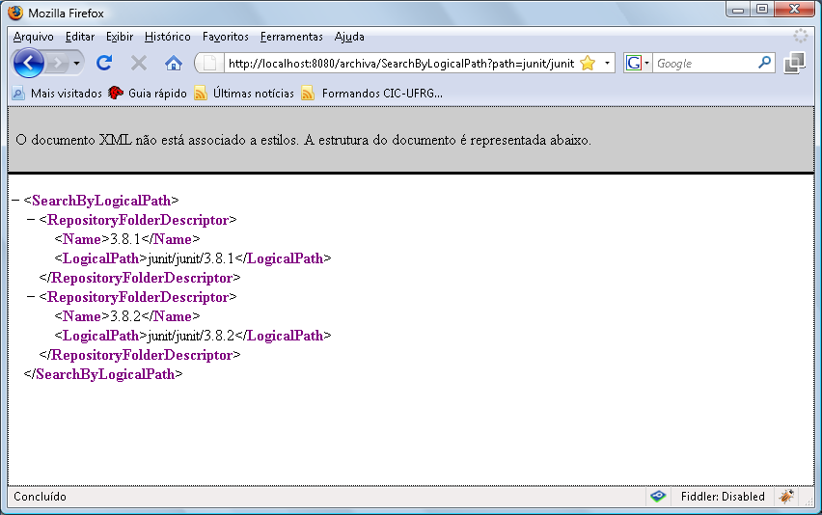
Passo a Passo: Busca por Caminho Lógico

Slide 22
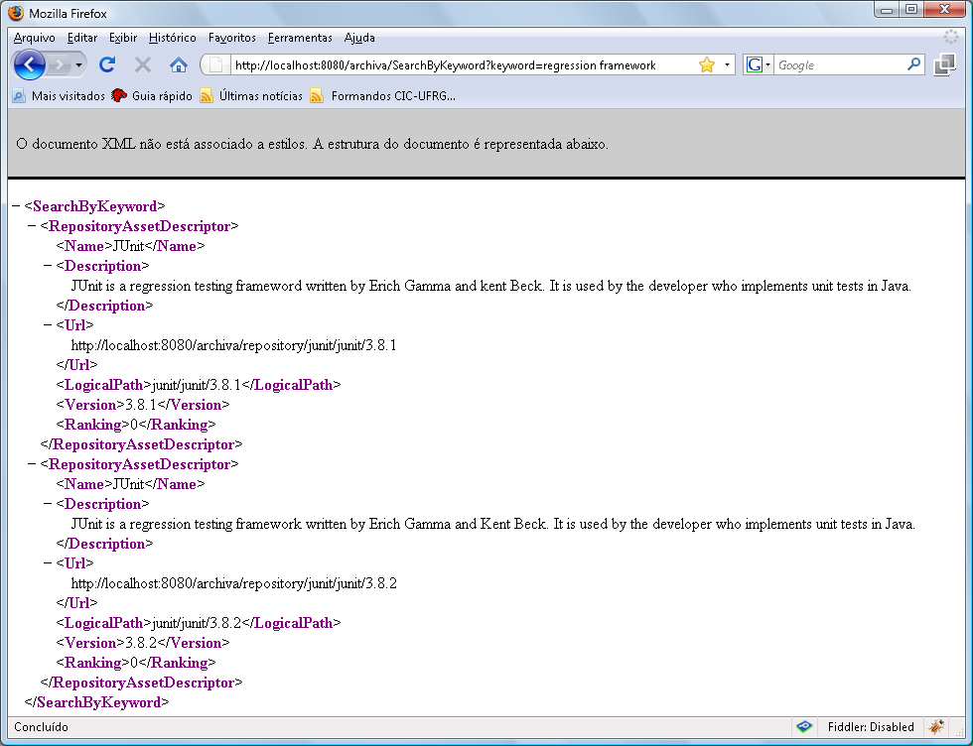
Passo a Passo: Busca por Palavra-Chave

Slide 23
Conclusão
Suporte ao padrão RAS
Serviço de Repositório
Definição do resultados
Maneira padrão para
Descrever
Armazenar
Consultar
Recuperar artefatos
Buscando aprovação
Necessária aprovação do time Apache Archiva para inclusão das alterações em uma versão futura

Slide 24
Trabalhos Futuros
Qualidade dos Componentes
Qualidade da Pesquisa
Índice de certeza
Pontuação dos artefatos
Métricas de Reuso
Quantidade, custo de manutenção, etc.
Informações do artefato RAS na interface
Hoje está atrelada ao POM
Suporte diretamente no Maven
Substituição do POM pelo rasset.xml
Juntamente com a interface de pesquisa, poderia suportar a arquitetura completamente.

Slide 25
RASPUTIN Promovendo o Reuso de Software Através do Padrão RAS
Felipe Roos da Rosa
Orientador: Prof. Marcelo Soares Pimenta

Slide 26
Backup Slides

Slide 27
RASPUTIN: XPATHs de Pesquisa
Nome do Ativo
Identificador do Ativo
Versão do Ativo
Descrição breve do Ativo
Descrição do Ativo
Descrição dos Contextos
Descritores dos Contextos
/asset/@name
/asset/@id
/asset/@version
/asset/@short-description
/asset/description
/asset/classification//
context/description
/asset/classification//
context//descriptor/text()

Slide 28
RASPUTIN: Adaptando ao RAS
XPATH POM
XPATH RAS
/project/groupId
/project/artifactId
/project/version
/project/description
/project/name
/asset/@id
/asset/@id
/asset/@version
/asset/@name
/asset/@short-description

Slide 29
RASPUTIN: Arquivo POM
Project Object Model
Arquivo XML utilizado pelo Maven para representar informações sobre um projeto
Representado internamente pelo Archiva em sua base de dados
Integra informações sobre testes unitários, repositório de defeitos, dependências, etc.
Diferente do rasset.xml
Possui elementos relacionados, mas funções diferentes
rasset.xml define estrutura e elementos de um artefato reusável
O POM define dependências entre artefatos e processo de construção de um determinado artefato ou pacote.

